Slide 1
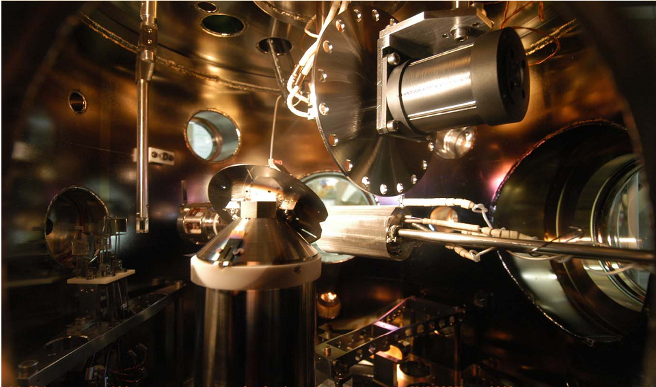
RTVide: le Réseau des Technologies du Vide
Mission pour l’Interdisciplinarité du CNRS
Le Réseau des Technologies du Vide
et la plateforme Réseaux de la
Mission pour l’Interdisciplinarité

Slide 2
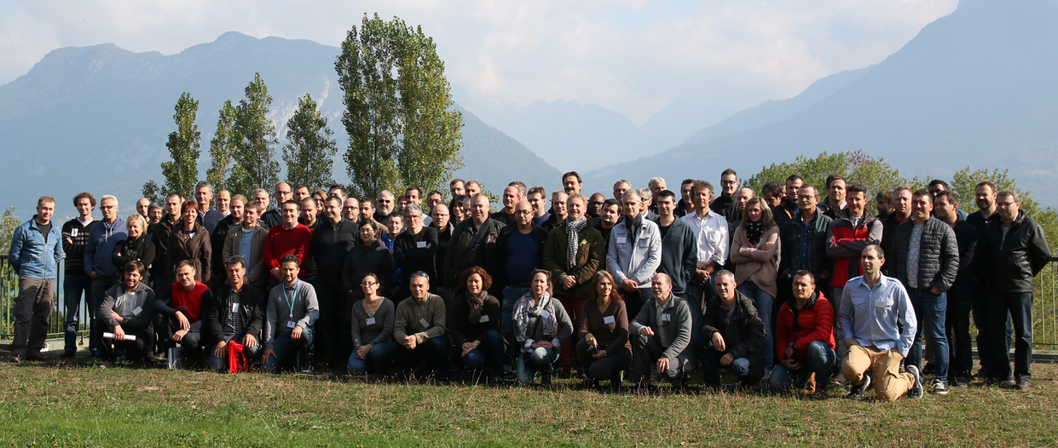
RTVide: le Réseau des Technologies du Vide
Mission pour l’Interdisciplinarité du CNRS
Création en 2008
> 442 membres
repartis sur une 100^{aine} de laboratoires
OBJECTIFS
Favoriser les échanges de savoirs et de moyens sur les technologies du vide
Recenser les besoins en formation et organiser des formations
Assurer une veille technologique
Indépendance vis-à-vis des industriels dans le COPIL et la liste de diffusion

Slide 3
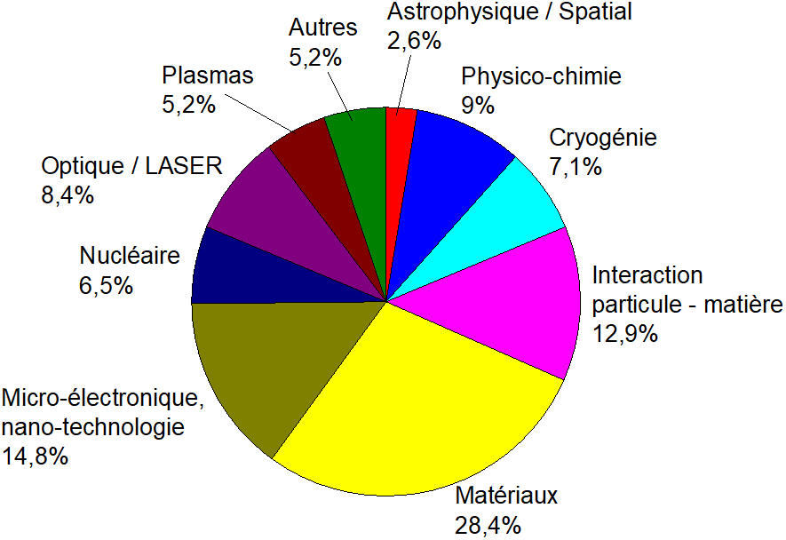
RTVide: le Réseau des Technologies du Vide
Mission pour l’Interdisciplinarité du CNRS
Les membres du RTVide:
60% utilisateurs du Vide
40% concepteurs-réalisateurs
73% ITA-BIATOS du CNRS des différents instituts (INP, IN2P3, INSU, INSIS, INC..) + 19% universités + CERN, CEA, CNES,…

Slide 4
RTVide: le Réseau des Technologies du Vide
Mission pour l’Interdisciplinarité du CNRS
Organisation 1/2
Le comité de pilotage
Coordinateur : Romuald Levallois, GANIL -> Virginie Speisser (1/1/2023)
Responsable formation : Bruno Mercier LAL (Orsay)
Responsable Budget : Virginie Speisser, IPCMS -> Romain Jarrier, (1/1/2023)
Dmitri Yarekha, IEMN (Lille)
Pascal Morfin, LPA (Paris)
Romain Jarrier, LCPMR (Paris)
Sophie Barre, CEMES (Strasbourg)
Delphine Faye, CNES (Toulouse)
Notes:
GT techno du vide en environnement extrême

Slide 5
RTVide: le Réseau des Technologies du Vide
Mission pour l’Interdisciplinarité du CNRS
Organisation 2/2
Les groupes de travail
Caractérisation de surfaces, (Resp : B. Mercier)
Organisation des écoles technologiques 2023 (Resp : V. Speisser, D. Yarekha)
Organisation JT Dimensionnement vide et cryogénie 2023 (Resp R. Levallois)
Ateliers maintenance de pompes, (Resp : S. Garaudée)
Formations (Resp : V. Speisser)
Informatique : site web / archivage / liste de diffusion (Resp : P. Morfin)
Newsletter (Resp : V. Speisser, D. Yarekha)
Notes:
GT techno du vide en environnement extrême

Slide 6
RTVide: le Réseau des Technologies du Vide
Mission pour l’Interdisciplinarité du CNRS
Les actions des réseaux
Rencontres Nationales, Actions Nationales de Formation, Journées et ateliers thématiques
Tutorat, partage d’outils
Diffusion et valorisation de connaissances
Edition
AP technologiques
Liste d’échanges et de diffusion, site WEB
Notes:
Ils ont mis au point les outils associés qui sont des écoles, des ateliers, site web, rédaction de documents et de partage ...

Slide 7
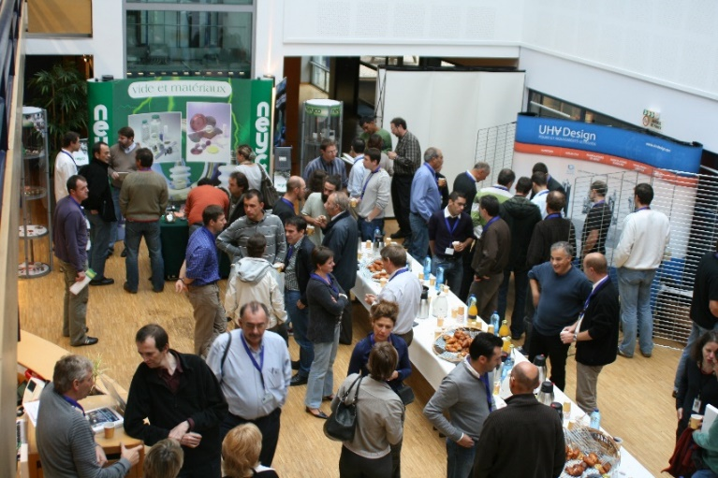
RTVide: le Réseau des Technologies du Vide
Mission pour l’Interdisciplinarité du CNRS
Les Rencontres Nationales
2010
1ére rencontre nationale du réseau RTV à Lille
2012
2éme rencontre nationale du réseau RTV à la Rochelle
La mesure du vide
2016
3éme rencontre nationale du réseau RTV (près du CERN)
Les systèmes de pompage
Présentations sur le site du RTV
2019
4éme rencontre nationale du réseau RTV (Obernai)
Dégazage et matériaux
2023
5éme rencontre nationale du réseau RTV (Toulouse)
Le vide et les températures extrêmes
Notes:
Moments forts dans la vie du réseau
Le vide et sa mesure: ont été abordés
l’interprétation et la critique des mesures de pression
Les capteurs et l’ascquisition des mesure
Le problématiques de dégazage et de fuite
L’analyse de gaz et de pressions partielles
Objectifs: faire échanger les participants sur différentes thématiques, attirer l’attention sur les difficultés de ces mesures de vide et faire apparaitre certains besoins de formation particuliers

Slide 8
RTVide: le Réseau des Technologies du Vide
Mission pour l’Interdisciplinarité du CNRS
Actions Nationales de Formation
Environ 2 formations par an au LAL (Orsay)
2023 : Technologies du vide pour utilisateurs (5 jours : 60% cours, 40% TP)
Détections de fuites (2 jours 50% cours et 50% travaux pratiques)
Technologies du vide pour concepteurs (5 jours de cours, plus théorique)
2023 : Calculs d’installations complexes en ultravide (prérequis, 2 jours)
Formation sur la spectrométrie de masse pour le vide
Cf: B. Mercier pour plus d’informations et annonces sur le site du RTV
Notes:
Les 2 premières sont des formations plus « pratiques » à destination de personnels travaillant avec des installations sous vide et ont la charge de leur maintenance
Les 2 dernière plus théroriques pour les concepteurs

Slide 9
RTVide: le Réseau des Technologies du Vide
Mission pour l’Interdisciplinarité du CNRS
Journées thématiques - Ateliers
2023 : Dimensionnement des systèmes de vide pour les systèmes cryogéniques
2022 : Vide et caractérisations de surfaces : une introduction
2021 : Journées thématiques du GT Molécules et UHV (avec Rémisol)
2018 : Atelier prototype de maintenance de pompe
2017 : Vide en milieux ionisants
2015 : Molécules et Ultravide (avec Rémisol)
2014 : Problématiques Ultravide des Grands Instruments
2011 : Conception et utilisation d’un réacteur plasma de type industriel (avec Réseau des Plasmas Froids)
2010 : A la frontière du vide et du solide, avec réseau des Mécaniciens

Slide 10
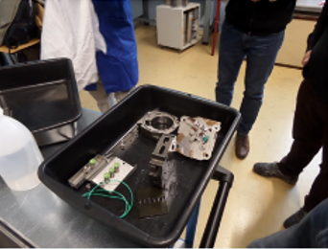
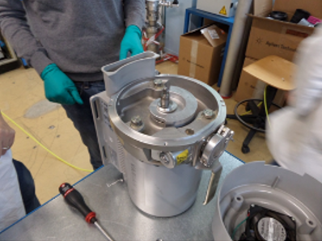
RTVide: le Réseau des Technologies du Vide
Mission pour l’Interdisciplinarité du CNRS
Actions Régionales de Formation
Strasbourg
Lille
Orsay / Paris
Grenoble
Toulouse
Et d’autres site à venir
Notes:
Les 2 premières sont des formations plus « pratiques » à destination de personnels travaillant avec des installations sous vide et ont la charge de leur maintenance
Les 2 dernière plus théroriques pour les concepteurs

Slide 11
RTVide: le Réseau des Technologies du Vide
Mission pour l’Interdisciplinarité du CNRS
Incitation aux Transferts de Compétences (ITC)
Programme qui apporte un soutien financier à des actions d’échange
entre au moins 2 laboratoires
qui ne peuvent pas être prises en charge par la formation permanente de votre organisme (CNRS, université...).
Il peut s’agir
d’un partage de moyens techniques,
d’un transfert de compétences, de savoir-faire
répondant à une problématique liée aux technologies du vide.

Slide 12
RTVide: le Réseau des Technologies du Vide
Mission pour l’Interdisciplinarité du CNRS
Incitation aux Transferts de Compétences (ITC)
Pour bénéficier de ce programme, vous devez renvoyer la fiche de projet disponible sur http://rtv.cnrs.fr au comité de pilotage : rtvide-comite@services.cnrs.fr

Slide 13
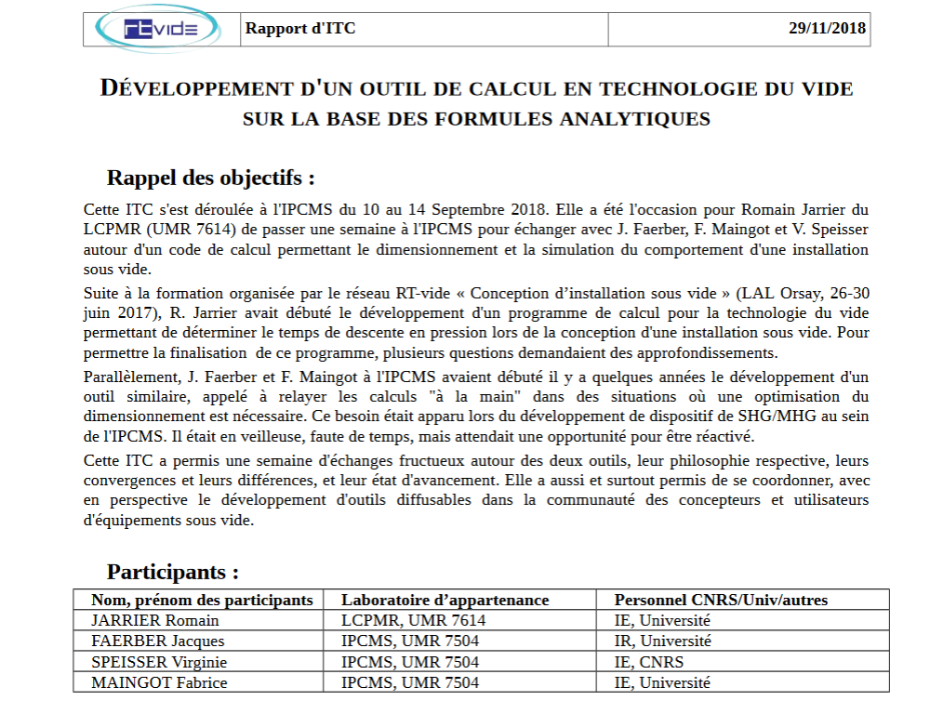
RTVide: le Réseau des Technologies du Vide
Mission pour l’Interdisciplinarité du CNRS
Incitation aux transferts de compétences (ITC)
Renvoyer un compte rendu à l’issue de la mission et le partager avec les membres du RTVide
Notes:
Procédés nettoyage de surface polluées par des composés carbonés

Slide 14
RTVide: le Réseau des Technologies du Vide
Mission pour l’Interdisciplinarité du CNRS
La liste de diffusion
s’inscrire sur http://rtv.cnrs.fr
Notes:
Permet de
Diffuser une information largement
Soumettre des questions à une large communauté dans l’attente d’une réponse
Recherche de renseignements sur un produit
Exposer son problème largement dans l’attente de conseil

Slide 15
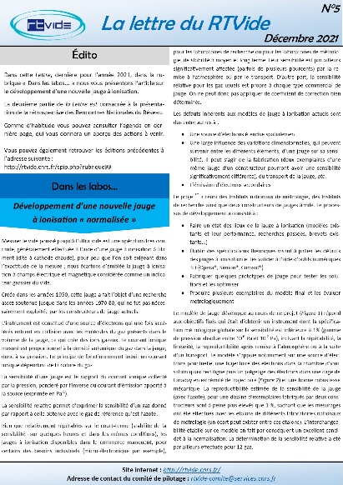
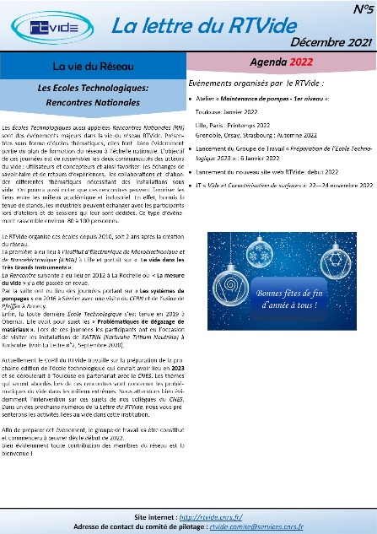
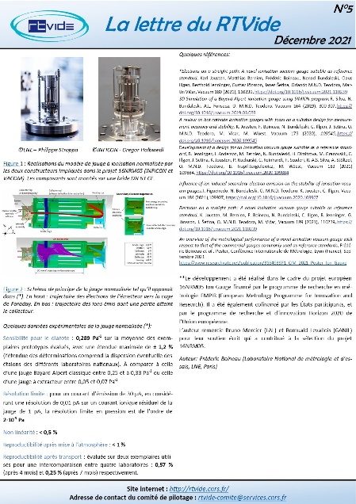
RTVide: le Réseau des Technologies du Vide
Mission pour l’Interdisciplinarité du CNRS
Pour plus de renseignements sur le RTV :
Site Web
Newletter
Durant ces JT
rtvide-comite-request@services.cnrs.fr
Venez nous aider (COPIL, GT)!!!
Notes:
Procédés nettoyage de surface polluées par des composés carbonés

